Slide 1
進行態
私はドアを開けます。（ドアを開ける：开门kāi mén）
我 开 门。
Wǒ kāi mén.
私はドアを開けました。
我 开(了)门 了。‥‥完了態（目的語の処理に注意）
Wǒ kāi(le) mén le.
私はドアを開けています。
我 在 开 门 呢。‥‥進行態
Wǒ zài kāi mén ne.

Slide 2
進行態と持続態
私はドアを開けています。
我 在 开 门 呢。‥‥進行態（開く動作が進行中である）
Wǒ zài kāi mén ne.
└───┬───┘
└在＋動詞＋呢
ドアは開いています。
门 开着 呢。 ‥‥持続態（開いた状態が持続している）
Mén kāizhe ne.
└┬┘
└動詞＋着呢

Slide 3
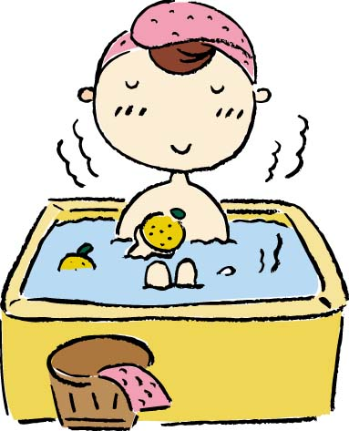
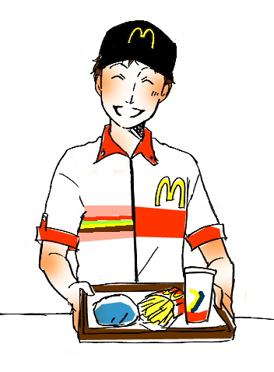
他们 在 干 什么 呢？
Tāmen zài gàn shénme ne?

Slide 4
吃 饭
chī fàn

Slide 5
洗 澡
xǐ zǎo

Slide 6
打 工
dǎ gōng

Slide 7
做 作业
zuò zuòyè

Slide 8
睡 觉
shuì jiào

Slide 9
在 回 家 的 路上
zài huí jiā de lùshang

Slide 10
洗 澡
xǐ zǎo

Slide 11
打 工
dǎ gōng

Slide 12
吃 饭
chī fàn

Slide 13
做 作业
zuò zuòyè

Slide 14
睡 觉
shuì jiào

Slide 15
在 回 家 的 路上
zài huí jiā de lùshang

Slide 16
做 作业
zuò zuòyè

Slide 17
打 工
dǎ gōng

Slide 18
吃 饭
chī fàn

Slide 19
睡 觉
shuì jiào

Slide 20
在 回 家 的 路上
zài huí jiā de lùshang

Slide 21
洗 澡
xǐ zǎo

Slide 22
做 作业
zuò zuòyè

Slide 23
打 工
dǎ gōng

Slide 24
洗 澡
xǐ zǎo

Slide 25
在 回 家 的 路上
zài huí jiā de lùshang

Slide 26
睡 觉
shuì jiào

Slide 27
吃 饭
chī fàn

Slide 28
練習問題
クラスメートに尋ねてみよう
Ｑ 昨夜10時にあなたは何をしていましたか？
昨天 晚上 十 点 你 在 干 什么 呢？
Zuótiān wǎnshang shí diǎn nǐ zài gàn shénme ne?
Ａ 昨夜10時に私はお風呂に入っていました。
昨天 晚上 十 点 我 在 洗 澡 呢。
Zuótiān wǎnshang shí diǎn wǒ zài xǐ zǎo ne.

